Slide 1

毕业论文汇报总结：班级网站
Review about basic theory and experimental methods of the class website
汇报人：赵少锋
导师：杜黎强

Slide 2
01
研究背景
02
设计思路
Research Background
Design ideas
目录
03
项目功能
04
界面实现
CONTENTS
Project function
Interface implementation
05
遇到问题
06
收获总结
Encounter problems
Harvest summary

Slide 3
PART
ONE
研究
背景

Slide 4
研究背景
PART ONE
PART TWO
PART THREE
纸质回忆录
班会指引
班级管理

Slide 5
研究背景
初次见面
第一次设计班级网站是在第二年的时候，杜黎强老师的静态页面开发课的期末评分项目，我和其他几位同学一组设计了班级网站并开发。
成长之路
第三年加入工作室，专精于网站设计与页面开发
重拾项目
既然学的是平面/UI设计开发为什么自己不能设计一套专属于我们班的班级网站

Slide 6
PART
TWO
设计思路

Slide 7
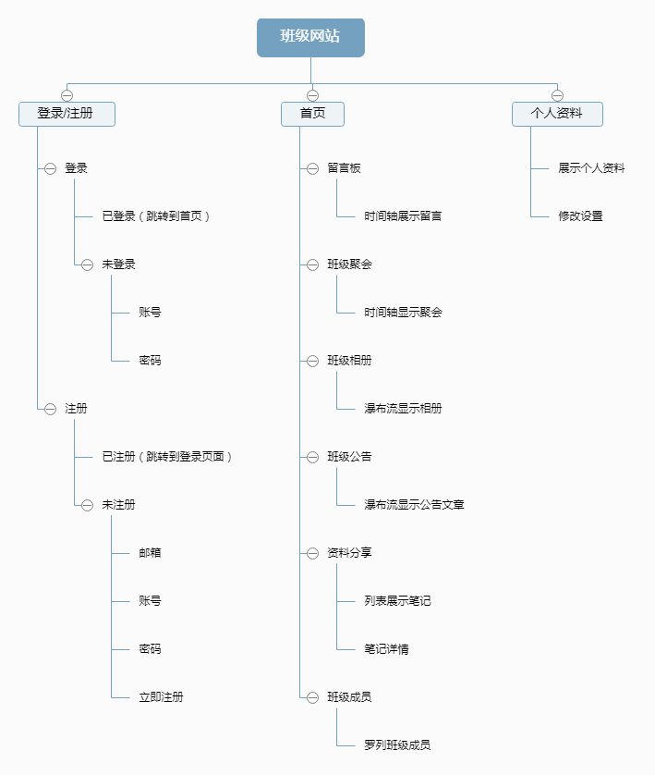
设计思路

Slide 8
PART
THREE
项目功能

Slide 9
项目功能
1、整理每周的班会指引
2、组织一次同学聚会
3、留存所有的集体照片
4、记录笔记，帮助学习
5、替代纸质同学录

Slide 10
PART
FOUR
实现界面

Slide 11
定义界面
01
02
03
第一要点
第二要点
第三要点
界面色调和字体选用，大小宽高
Icon的设计风格
界面的设计风格
功能设计
实现界面的设计和功能的应用设计

Slide 12
特点
01
各个板块都是围绕着班级，有利于团结集体和相互学习
02
信息上网是保存的最好方式
手机已经普遍大众，在移动设备上也能随时关注信息
03

Slide 13
PART
FIVE
遇到问题

Slide 14
问题所在
01
产品定位和方向？
属于“校园生活”主题类别的网站，为学生在班级里的活动记录
02
功能差异对比？
对比网上已有的班级网站来看，班级网站功能基本相似，从页面设计着手，做一个不一样的班级网站

Slide 15
PART
SIX
收获总结

Slide 16
收获和总结
1、设计的灵感
2、色彩的搭配
3、开发方法
4、解决问题的办法
由于该方向的应用原理和上面两个有所不同，所以改变了排版形式以区分这一特点。这段话原文中是三行，所以我在这里也得尽力把它编成三行的形式，这样排版才会好看些。

Slide 17
THANKS

